Slide 1
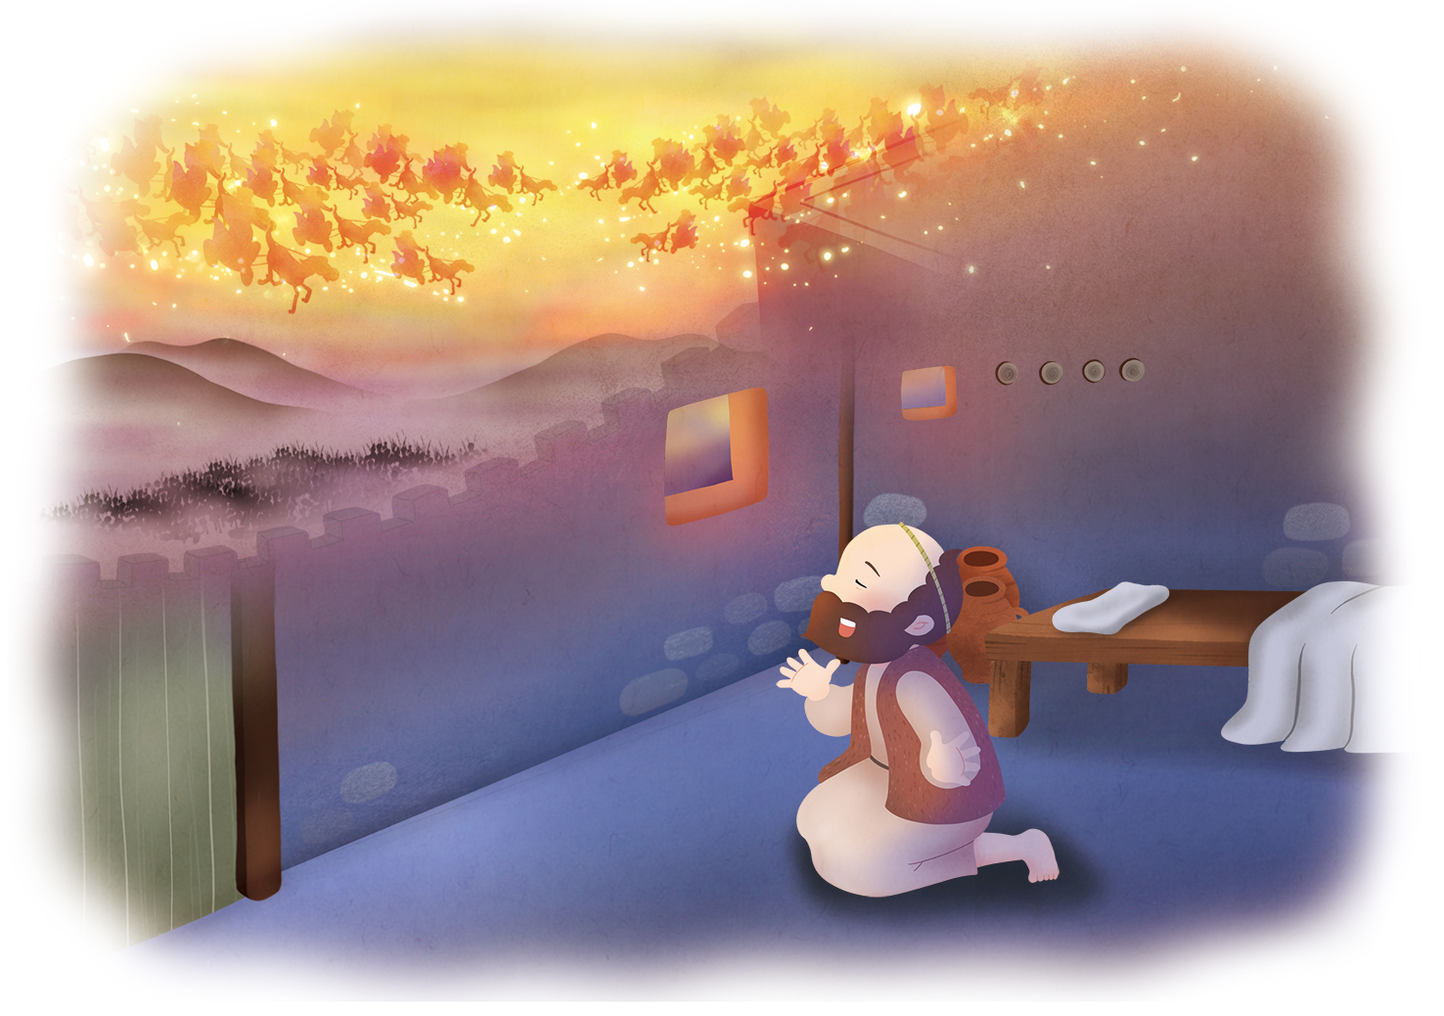
あらかじめ あじわった
エリシャ
Ⅱれつおう 2しょう 9~11 せつ
(사)세계복음화전도협회어린이선교국

Slide 2
じょろん
こくいん – ながれに したがって
いけば こくいん されます
みことばの
ながれ
わたしの げんかいを ちょうえつする
じくう, みざ, 237ひかり
こくいん
2) いのりの
ながれ
かみの くにの こと
みつかい はけん、くらやみ しばる
3) でんどうの
ながれ
かみの こどもの けんい

Slide 3
じょろん
みことば、いのり、でんどうの
ながれに したがっていきます
- ね -
きょうの げんじつは みらいの ねです
- たいしつ -
237かこくに
こたえを あたえる
サミットたいしつ

Slide 4
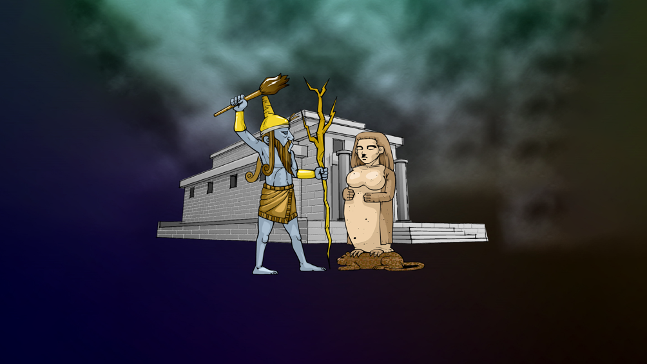
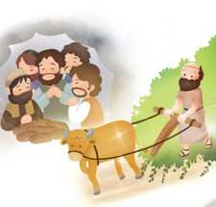
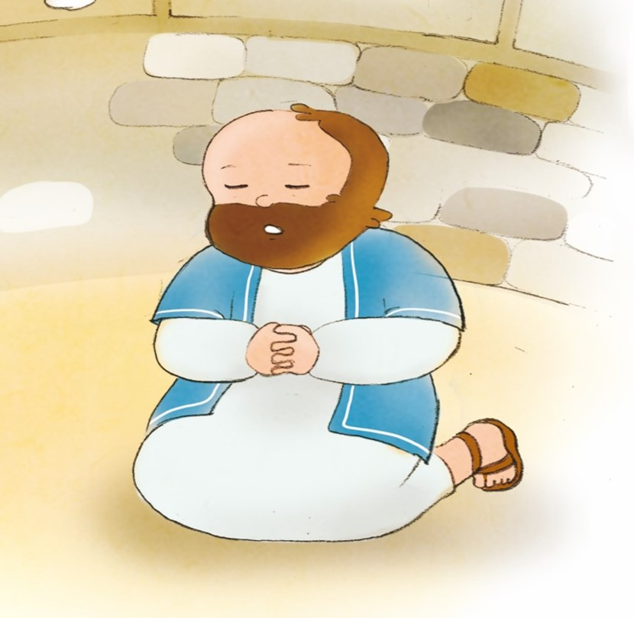
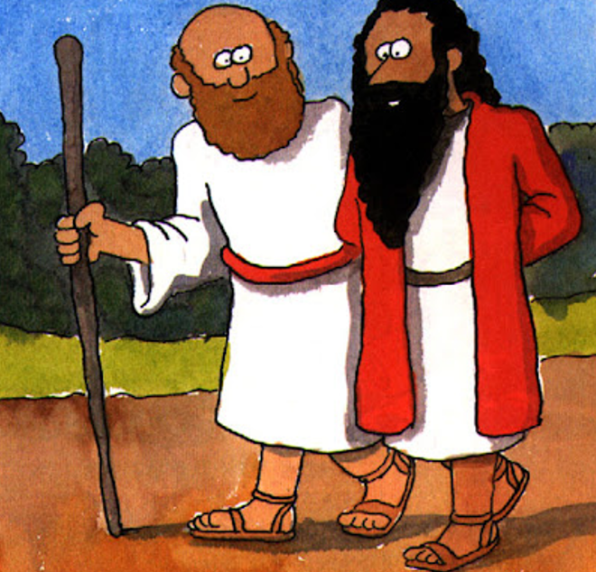
ほんろん
エリシャは ききを せんたく
しました
http://theologia.kr/board_biblecut/77765
1)
エリシャは
ごうのうの
むすこでした
2)
エリヤが
よんだとき
すべてを
すてました
3)
エリヤに
ついていって
つかえました

Slide 5
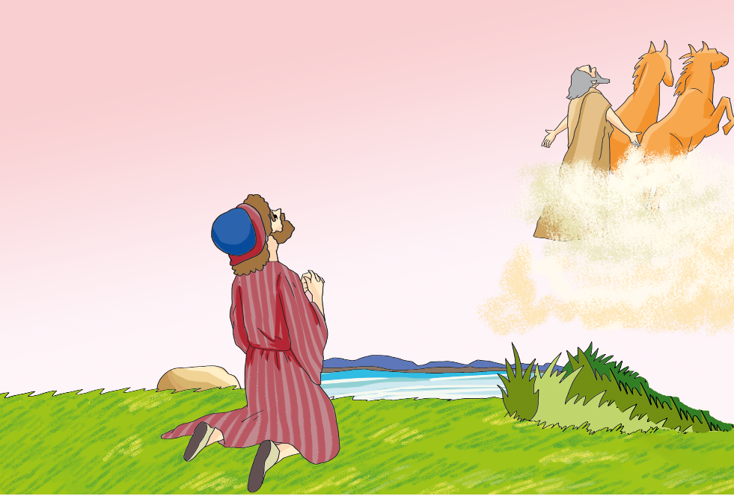
2. エリシャは みんなが
このむことを きらいました
ほんろん
ギルガル、ベテル、
エリコの あんそくを
すてました
2) れいの ふたつの
わけまえを
もとめました
3) エリヤの さいごを
みた でしに なりました

Slide 6
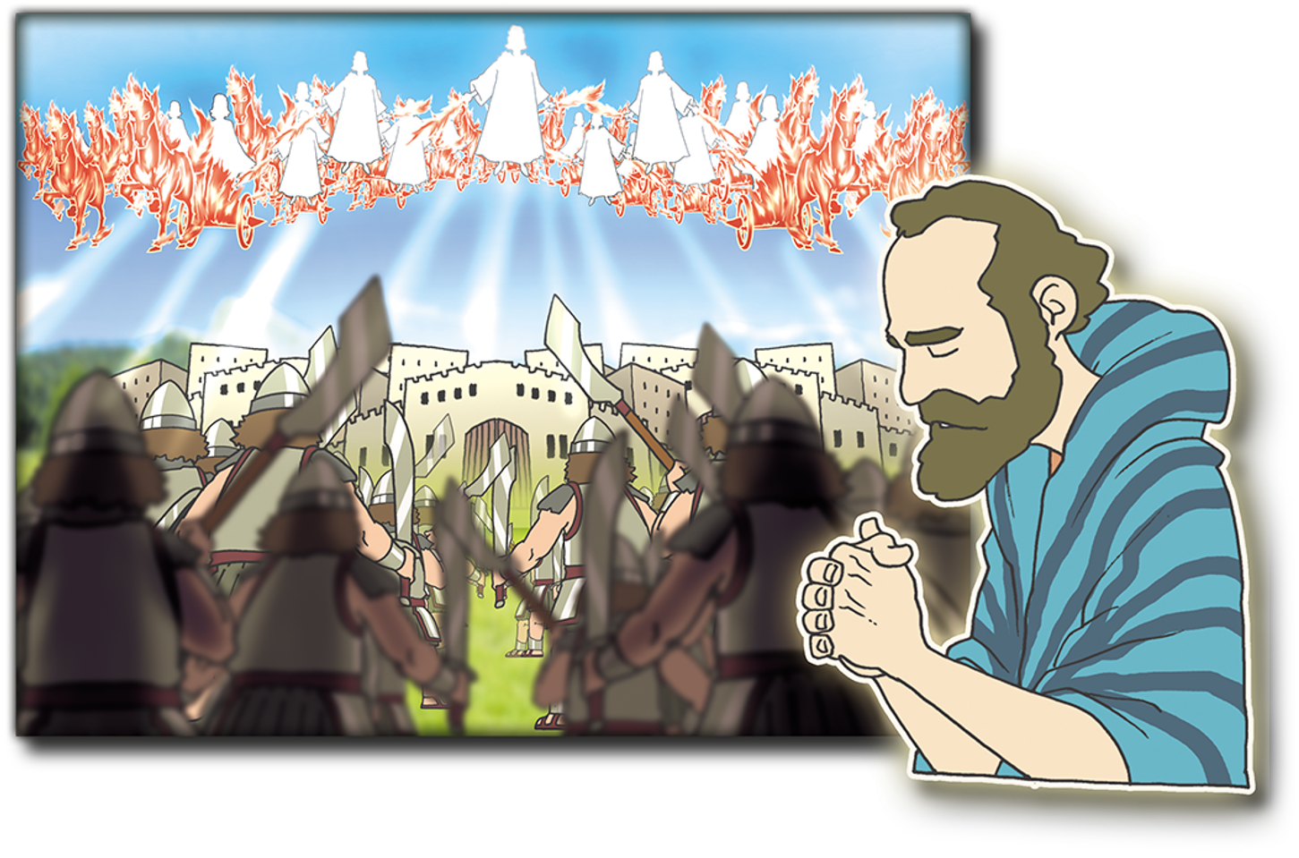
ほんろん
エリシャは アラムを
あらかじめ あじわいました
1) ドタンのまち うんどうを
おこしました
2) アラムのぐんたいを
ふせぎました
3) たたかわずに
かちました

Slide 7
けつろん
エリシャのように あらかじめ
あじわって けつだんしよう
こうだんのみことば
– ていこくいのり
がっこう、いえ、
きょうかい – 24いのり
もんだい(こたえ)
– しゅうちゅういのり

Slide 8
フォーラム
を
し
て
こく いん し よう
みことば- エリシャは みらいの きぼうと ながれを
あらかじめ みて あじわって れいの ２つの
わけまえを もとめました
じっせん – みことばを きいて ぶんしょうや え、
ワークを とおした わたしだけの さくひんを
まわりの ひとに みせて みよう
いのり ｰ エリシャのように わたしを れいてきな ちょうしと して よばれた かみさまに かんしゃして
いのりぶんを かいてみよう

